Slide 1
TASA GENERAL DE INMUEBLE (TGI) PROYECTO ORDENANZA TRIBUTARIA SEGUNDO SEMESTRE 2022
Secretaría de Desarrollo Económico y Productivo

Slide 2
MODALIDAD DE CÁLCULO:
A partir del Año Fiscal 2022 se “desdobla” el aumento de la TGI en 2 tramos semestrales. Esto permite:
Disminuir el impacto del incremento en el bolsillo de los vecinos: al dividir en dos veces el aumento y no hacerlo en su totalidad al inicio del año.
Reducir el aumento efectivo anual de la Tasa: al transcurrir un semestre con una actualización parcial, la tasa real/efectiva del aumento en el año es menor.

Slide 3
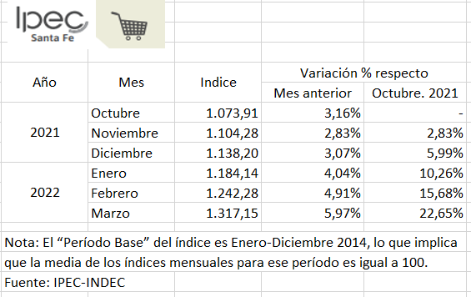
VALOR DEL AUMENTO:
Se actualiza el Módulo Tributario para el Segundo Semestre 2022 en un 22,65% correspondiente al IPC del IPEC por el período Octubre 2021 – Marzo 2022.

Slide 4
Análisis:
Esto significa un aumento real/efectivo para todo el Año 2022 del 40,99%.
Si se hubiese seguido con la metodología anterior, el aumento sufrido por el contribuyente hubiera sido del 53,3%.

Slide 5
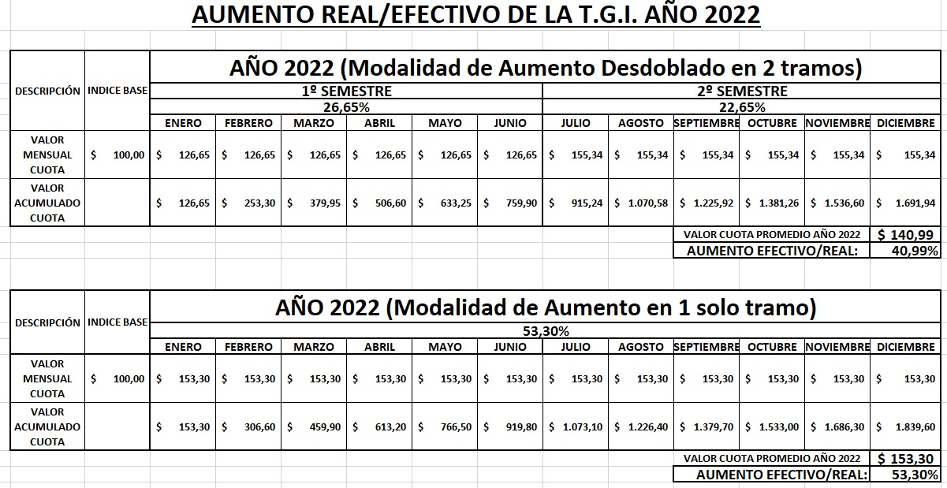

Slide 6
SEGUIMOS PREMIANDO AL CONTRIBUYENTE CUMPLIDOR
Se mantiene el régimen del Buen Contribuyente, es decir la posibilidad de pagar la TGI a su Valor Histórico sin la actualización de la Nueva Tributaria
Cancelando desde el día 16 en adelante: se paga el Valor Tributaria 2022 Segundo Semestre.
Cancelando del día 11 al 15: se paga a valor histórico según valor tributaria 2022 Primer Semestre, es decir se ahorra el 22,65% del aumento establecido.
Cancelando del 1 al 10: se paga a valor histórico según valor tributaria 2022 Primer Semestre y aparte se gana un descuento extra del 5%.
Adhiriéndose al débito automático: se paga a valor tributaria 2022 Primer Semestre – Importe con vencimiento del 1 al 10; MÁS un descuento del 5%.

Slide 7
EJEMPLO: Caso testigo Boleta TGI de $1.500,00 Primer Semestre Año 2022
1º) Valor Boleta 2º Semestre 2022: $1.839,75
2º) Cancelando después del 16 del mes: $1.839,75
3º) Cancelando entre el 11 y el 15 del mes: $1.500,00
4º) Cancelando entre el 1 y el 10 del mes: $1.425,00
5º) Cancelando entre el 1 y el 10 del mes con débito automático: $1.353,75

Slide 8
¡GRACIAS!
Secretaría de Desarrollo Económico y Productivo

